Slide 1
Grafana/Lokiの開発元にfluent-bitプラグインを 作成してフィードバックした話
株式会社クリアコード
畑ケ 宇宙
2020/1/15
@Prometheus meetup #3

Slide 2

自己紹介
株式会社クリアコード
Hiroshi Hatake
Twitter: @cosmo__
GitHub: cosmo0920
業務
FluentdといくつかのFluentdプラグインの中の人（≠fluent-bitの中の人）
Fluentd本体やFluentdプラグインのWindows対応
fluent-plugin-elasticsearch
fluent-plugin-kafka
fluent-plugin-windows-eventlog etc.
産業用半導体メーカーのボードで動くLinuxへの現代的なブラウザの移植
Notes:
まず初めに自己紹介です。
株式会社クリアコードに勤務しています。
TwitterIDとGitHubアカウントは映し出されているものの通りで、業務ではFluentdといくつかのプラグインの中の人と、産業用半導体のボードで動くLinuxへの現在的なブラウザの移植をやっています。

Slide 3
fluent-bitとは
fluent-bitはFluentdファミリーのログコレクターで、
C言語で書かれている。IoTを意識した軽量Fluentd。
 | fluent-bit | Fluentd
実装言語 | C | Ruby, C（※下回り）
依存関係 | なし（依存ライブラリは同梱） | Ruby, いくつかのgem
プラグインの実装に使える言語 | C, Golang（※アウトプットのみ） | Ruby
Notes:
まず、Fluent-bitについて軽く解説していきましょう。
Fluent-bitとは、Fluentdファミリーのログコレクターで、C言語で実装されています。
表にまとめると、fluent-bitはC言語で実装されているのに対して、Fluentdは主にRubyで実装されています。

Slide 4
fluent-bitとは
fluent-bitはFluentdファミリーのログコレクターで、
C言語で書かれている。IoTを意識した軽量Fluentd。
 | fluent-bit | Fluentd
実装言語 | C | Ruby, C（※下回り）
依存関係 | なし（依存ライブラリは同梱） | Ruby, いくつかのgem
プラグインの実装に使える言語 | C, Golang（※アウトプットのみ） | Ruby
Notes:
FluentdではプラグインのコードをRubyでしか書けないのに対して、fluent-bitではCやアウトプットに限りGolangを使うことが出来ます。

Slide 5
fluent-bit Go言語 outputプラグインの作り方
package main
import (
"C"
"log"
"unsafe" "github.com/fluent/fluent-bit-go/output"
)
//export FLBPluginRegister
func FLBPluginRegister(def unsafe.Pointer) int {
return output.FLBPluginRegister(def, "myout", "Sample multiple instances plugin.")
}
//export FLBPluginInit
func FLBPluginInit(plugin unsafe.Pointer) int {
id := output.FLBPluginConfigKey(plugin, "id")
// Set the context to point to any Go variable
output.FLBPluginSetContext(plugin, id)
// do configure return output.FLB_OK
}
//export FLBPluginFlushCtx
func FLBPluginFlushCtx(ctx, data unsafe.Pointer, length C.int, tag *C.char) int {
// Type assert context back into the original type for the Go variable
id := output.FLBPluginGetContext(ctx).(string)
log.Printf("[multiinstance] Flush called for id: %s", id) // do something with multi instance contexts
return output.FLB_OK
}
//export FLBPluginExit
func FLBPluginExit() int {
return output.FLB_OK
}
func main() {
}
FLBPLuginFlushCtxを
使うと複数インスタンスを管理するfluent-bitプラグインにできる
詳しい解説は https://www.clear-code.com/blog/2019/7/24.html を参照。
Notes:
fluent-bitのGolangプラグインはFLBで始まる4つの関数の実装をすればいいです。ここで、FLBPluginFlushCtxを使うことで、fluent-bitにGolang製のプラグインを同時に複数管理させることが出来ます。

Slide 6
fluent-bit Go言語 outputプラグインの作り方
共有ライブラリとしてビルド
読み込みパスに追加して起動
$ go build --buildmode=c-shared myout.so my_out_plugin.go
$ fluent-bit -e /path/to/myout.so -i cpu –o myout
または
$ cp myout.so /usr/lib/x86_64-linux-gnu/
$ fluent-bit -i cpu –o myout
Notes:
fluent-bitのoutputプラグインは共有ライブラリとしてビルドし、fluent-bitの読み込みパスに追加して起動します。
共有ライブラリを通常実行ファイルが読み込みに行く位置に配置しておくのも良いです。

Slide 7



Grafana/Lokiにログを転送するには
HTTP
Fluentd
Loki
promtail
Notes:
Grafana/Lokiにログを転送するには上段のHTTP POSTのAPIを用いるか、gPRCのGoのAPIを用いてログを転送します。

Slide 8

Grafana/Lokiにログを転送するには(2)
HTTP or gRPC?
HTTP
Fluentd
Loki
promtail
Notes:
ここで、Lokiにログを送る第三の選択肢として、fluent-bitでログを送る方法を考えてみましょう。
Fluent-bitはC言語やGolangのアウトプットプラグインが使えるため、C言語でHTTPリクエストを組み立てても良いし、GolangのLokiのクライアントのAPIを使ってgRPCでLokiにログを送っても良いでしょう。

Slide 9

Grafana/Lokiにログを転送するには(3)
HTTP
Fluentd
Loki
promtail
Notes:
C言語を用いてfluent-bitのLokiプラグインを作る、でもよいのですが、C言語ではHTTPリクエストの組み立てや、JSONへのエンコードをすべて手で書かないといけないため、GolangでLokiのgRPCを使うように作成する方針を決めました。

Slide 10
GolangでLokiにログを送るには
package main
import "github.com/grafana/loki/pkg/promtail/client"
import "github.com/sirupsen/logrus"
import kit "github.com/go-kit/kit/log/logrus"
import "github.com/cortexproject/cortex/pkg/util/flagext"
import "github.com/prometheus/common/model" import "time"
func main() {
cfg := client.Config{}
// Init everything with default values.
flagext.RegisterFlags(&cfg)
var clientURL flagext.URLValue
url := "http://localhost:3100/api/prom/push"
// Override some of those defaults
_ = clientURL.Set(url)
cfg.URL = clientURL
cfg.BatchWait = 1
cfg.BatchSize = 10 * 1024 log := logrus.New()
loki, _ := client.New(cfg, kit.NewLogrusLogger(log)) line := `{"message": "Sent from Golang!"}`
labelValue := "from-golang"
labelSet := model.LabelSet{"lang": model.LabelValue(labelValue)}
_ = loki.Handle(labelSet, time.Now(), line)
// Ensure to send record into Loki.
time.Sleep(3 * time.Second)
}
Promtailの
クライアントを作成
Promtailの
クライアントを使ってログを送信
詳しい解説は https://www.clear-code.com/blog/2019/7/31.html を参照。
Notes:
では、実際にGolangのコードを使ってGrafana/Lokiにログを送信する方法を見ていきます。
例として挙げるコードはエラー処理を省いているので、実際にはちゃんとエラー処理が必要です。
色々と書いてありますが、肝心な箇所はPromtailのクライアントを作成し、そのクライアントを使ってLokiへログを送信する箇所です。

Slide 11
GolangでLokiにログを送るには（要約）
gRPCで送るには
Promtailのクライアントのインスタンスを作成
PromtailのクライアントAPIを使ってログを送信
gRPCのAPIは非同期
loki.Handle(labelSet, time.Now(), line)を実行してもすぐにはLokiには送信されない。バッチ的に送られる
Notes:
まとめると、gRPCで送るには、Promtailのクライアントインスタンスを作成し、そのインスタンスのAPIを使ってログを送信します。
この時、gRPCを使ったAPIのHandle関数は内部でバッチ的に送られるため、非同期なAPIということに注意します。

Slide 12
fluent-bitのGo製Lokiプラグイン
作ってみた。
cosmo0920/fluent-bit-go-loki
fluent-bitのGolangインターフェースを使ったGolang製のfluent-bitプラグイン
Linux/macOS/Windowsで動作する
Notes:
ここまでの背景知識をもとに、fluent-bit-go-lokiプラグインを作成しました。
まずは、自分のGitHubアカウントでGolang製のfluent-bit-go-lokiプラグインを作成しました。
Golangのみで書かれているので、Linux, macOS, Windowsで動作します。

Slide 13
fluent-bitのGo製Lokiプラグイン
作った理由は？
同じログコレクターの中の人としてLokiに触れておきたい
Promtailよりも慣れ親しんだプロトコルでLokiにログをいれてみたい
Promtailがちょっと使いづらい
そこにIssueチケットがあったから
Notes:
作った理由は、同じログコレクターの中の人としてLokiに触れておきたい。Promtailよりも慣れ親しんだプロトコルでLokiにログを投入してみたい。
あとは。Promtailがちょっと使いづらいから、ですね。
忘れてはいけないのがIssueチケットがあったから、というのもあります。

Slide 14
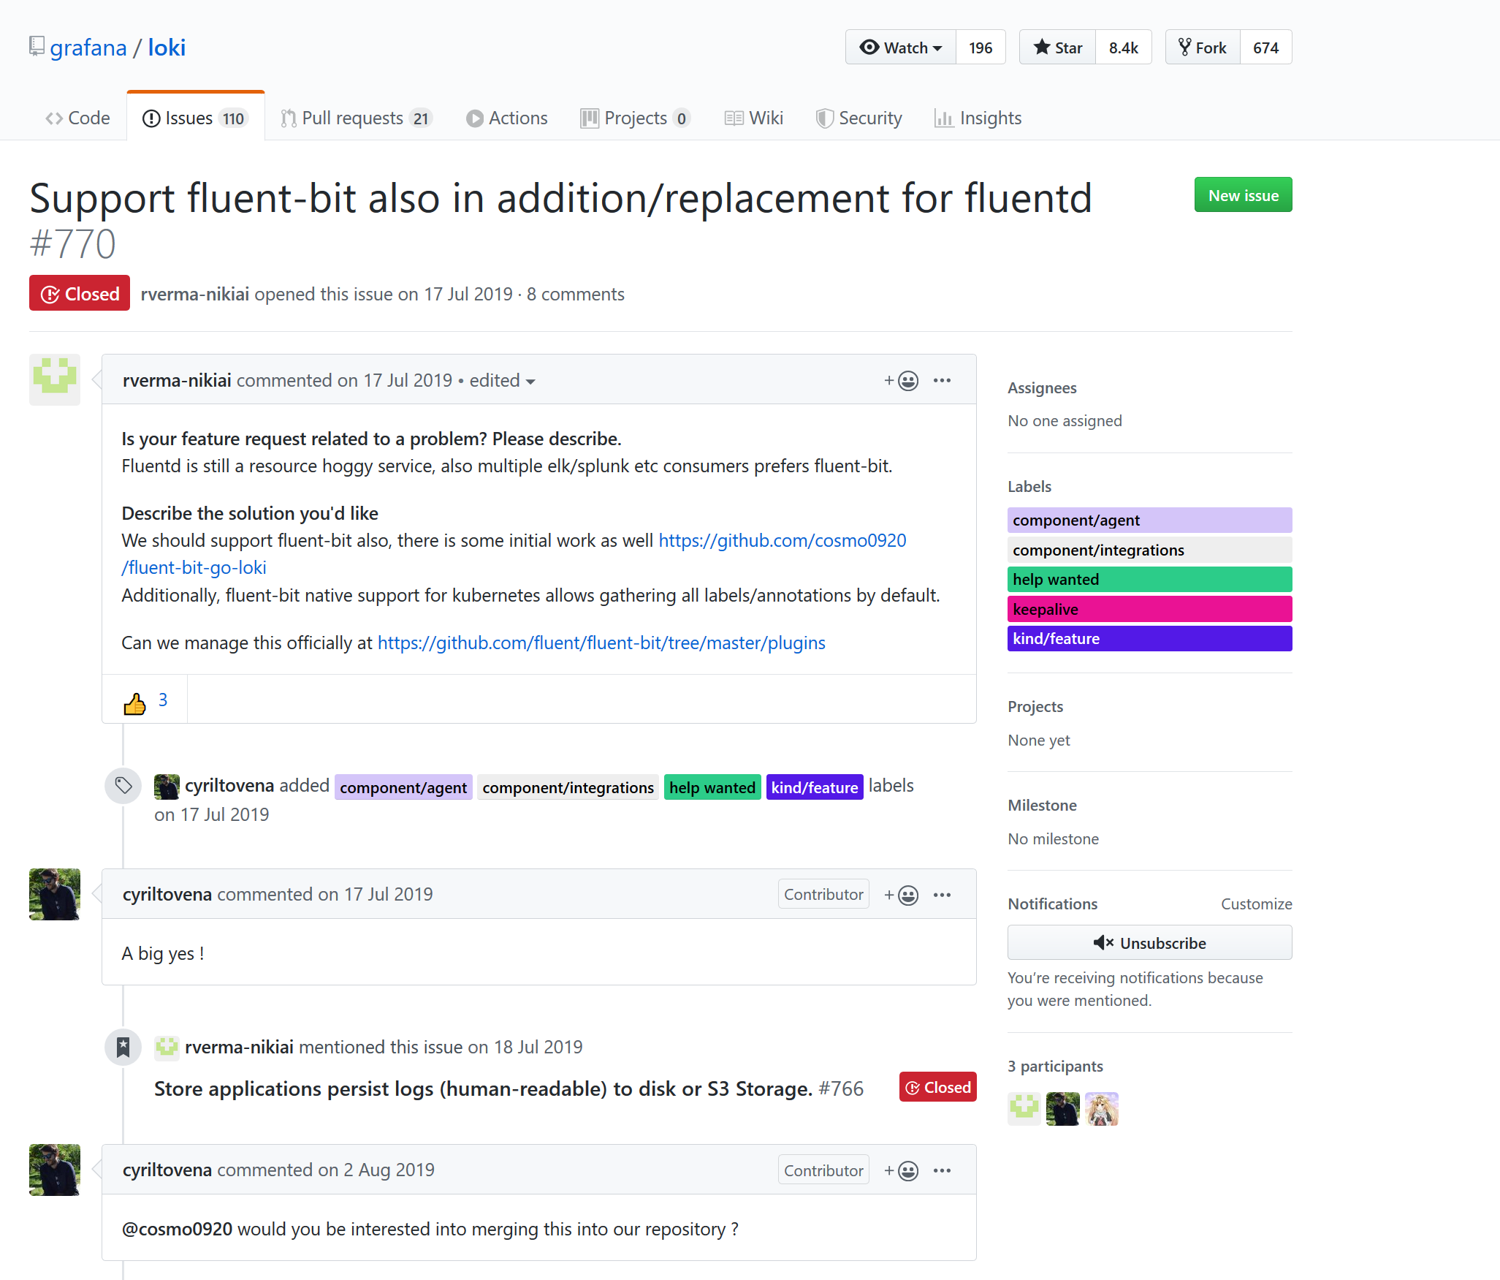
ある日。。。
Notes:
スターもそこそこ集めてほくほくしていたそんなある日、Grafana/Lokiの中の人から打診が。

Slide 15
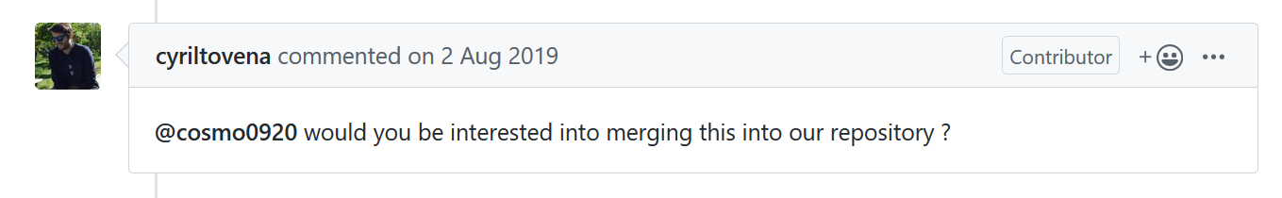
Grafana/Lokiの中の人から打診
Grafana/Lokiの中の人から作成していたfluent-bit-go-lokiをGrafana/Lokiにマージしてみるのはどうよ？という打診が来た。
Notes:
拡大すると、Grafana/Lokiの中の人から作成していたfluent-bit-go-lokiをGrafana/Lokiにマージしてみるのはどうよ？という打診が来た。

Slide 16
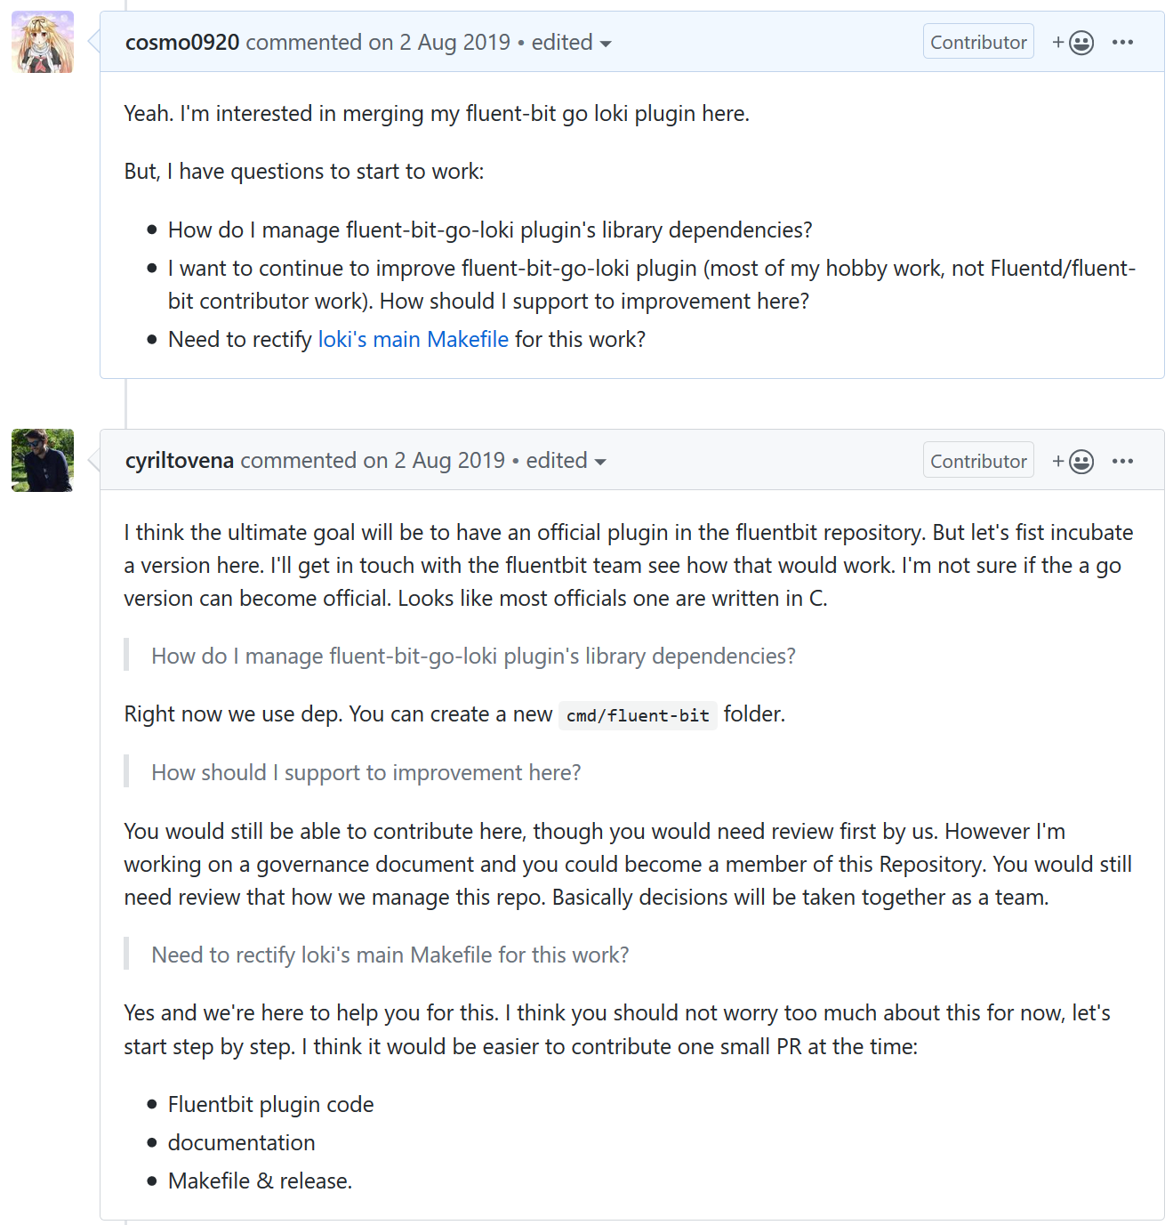
フィードバックする前にいくつかやり取り
フィードバックに興味があることと、継続して関わっていきたい旨を意思表示
Notes:
フィードバックに興味があることと、継続して関わっていきたい旨を意思表示しました。

Slide 17
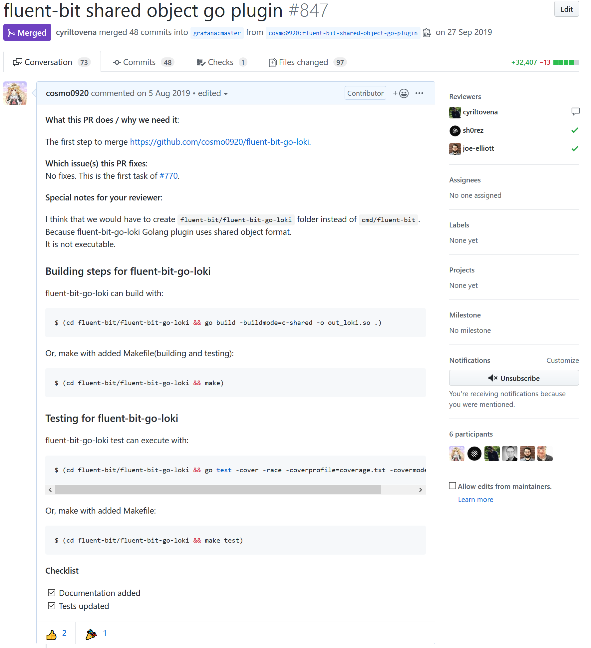
フィードバックしてみた
Grafana/Loki#847
一般にOSSにフィードバックする作法に準じればちゃんと見てもらえる
Pull requestテンプレートを埋めて書き込めばOK
独自フォーマットで説明するのはよほどのことがない限り避けた方がよい
Notes:
Grafana/Loki#847にてフィードバック。Grafana/Lokiのやり取りは英語ですが、OSSにフィードバックする作法に準じればちゃんと見てもらえました。
例えば、Pull requestテンプレートを埋めて書き込めばOKで、独自フォーマットで説明するのはよほどのことがない限り避けた方がよいです。

Slide 18
OSSにフィードバックする作法
はっきりとした動機を書く
なぜ必要？
既存の機能で要求を達成できない理由
このPRでは何をする？
関連するIssueチケット番号
PRをすぐさま行うのではなく、Issueチケットで議論した方が良い。
チェックリストがあれば忘れずに埋める
補足事項があれば追加で記入
Notes:
OSSにフィードバックする作法を軽く解説します。
主に気を付けることは３つあります。
1つ目は、はっきりとした動機を書く必要があります。なぜ必要か？既存の機能で要求を達成できない理由、このPRでは何がしたいかを書きます。
2つ目は、関連するIssueチケット番号を書きます。ある程度大きな機能であればPRを単発で出すのではなく、事前にIssueチケットで方針を議論した方がレビュアーにやさしいです。
3つ目は、IssueチケットやPull requestテンプレート内のチェックリストは忘れずにチェックして埋めましょう。

Slide 19
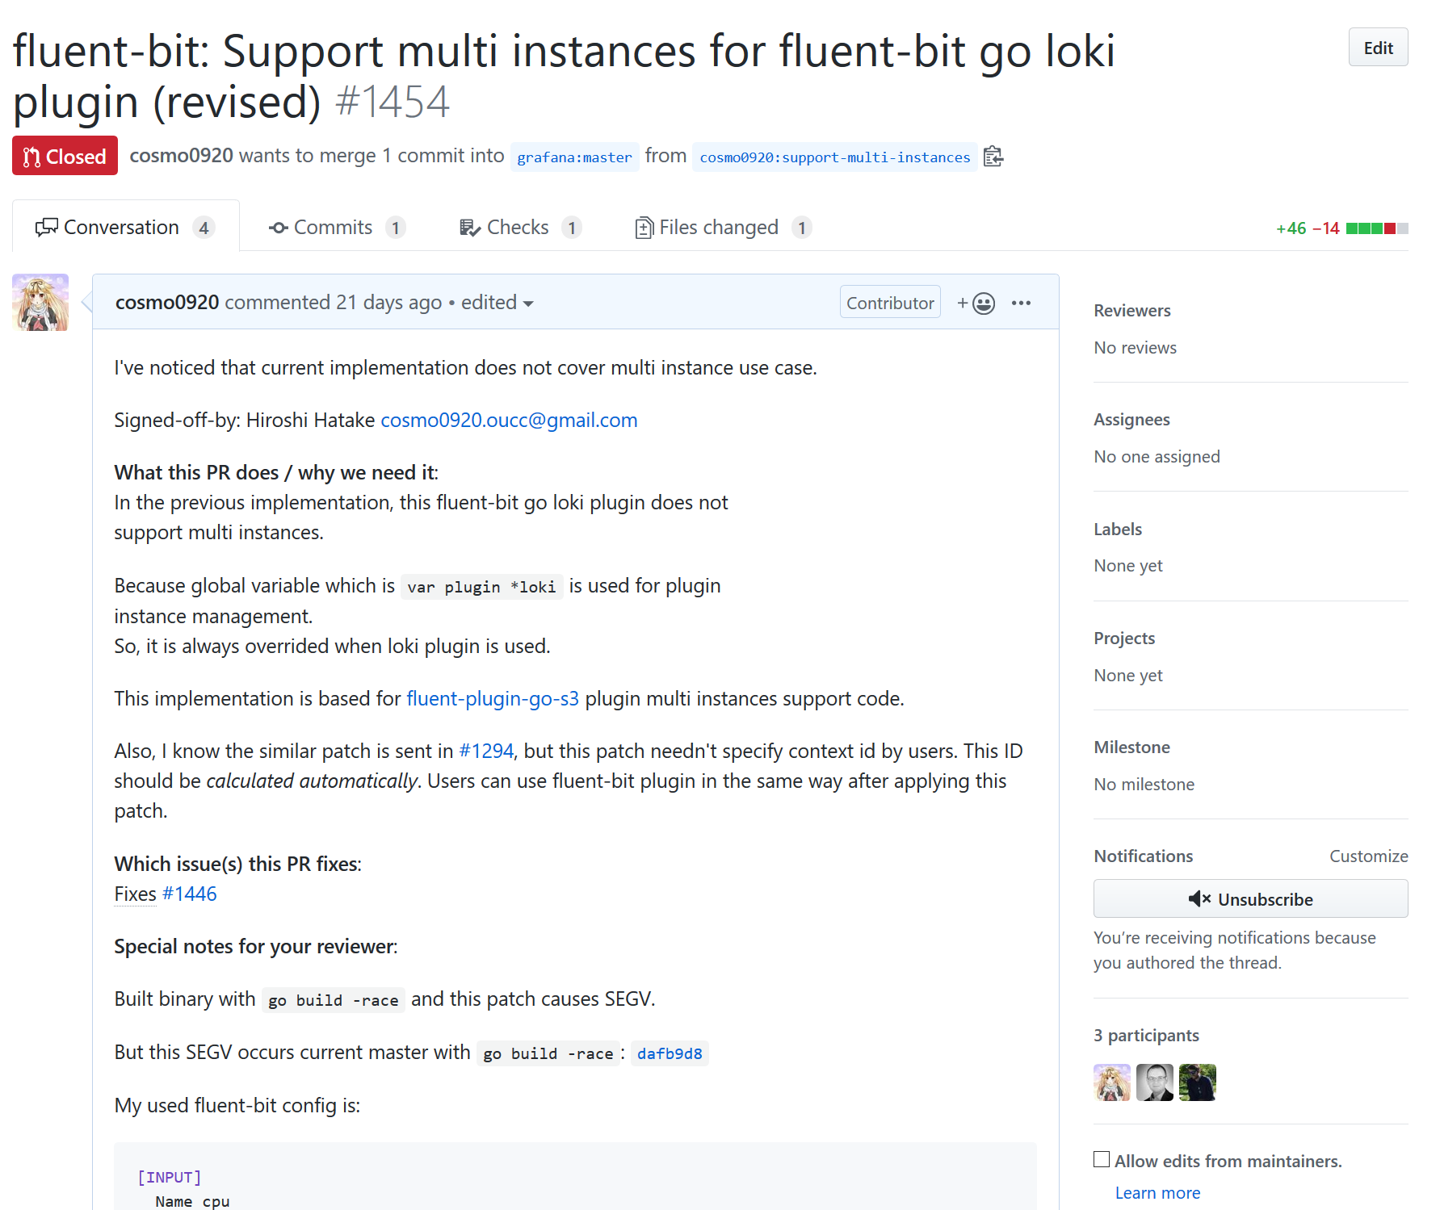
フィードバックしてみた（２）
Grafana/Loki#1454
複数インスタンスサポートの提案
Notes:
Grafana/Loki#1454にてフィードバック。こちらもPull requestのテンプレートに沿った形式で提出。

Slide 20
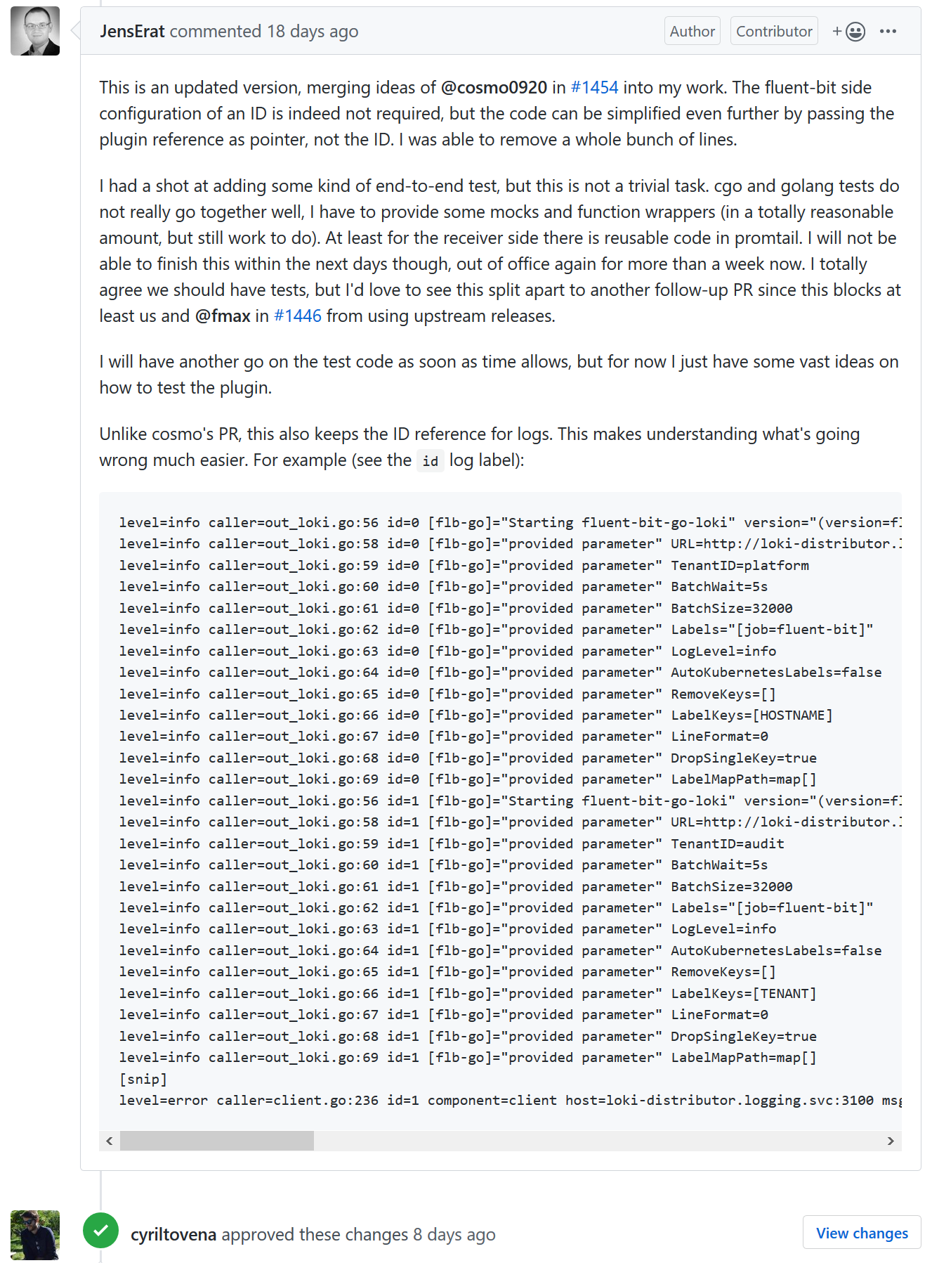
フィードバックしてみた（２）
Grafana/Loki#1294
複数インスタンスサポートの提案
結果的には直接はマージされなかった。アイディアは取り込まれた。
Notes:
結果的には別のPull requestの送信者にアイディアを取り入れてもらって開発元にマージされました。

Slide 21
FluentBitのLokiプラグインの設定
fluent-bitの設定ファイルはINIファイル形式。
下記の設定はCPU使用率を取得し、Lokiに送る
[INPUT]
Name cpu
Tag my_cpu
[OUTPUT]
Name loki
Match my_cpu
Url http://localhost:3100/loki/api/v1/push
BatchWait 1
BatchSize 30720
Labels {test="fluent-bit-go", tag="my_cpu"}
LogLevel info
その他の設定はGrafana/Lokiのfluent-bitプラグインのドキュメント参照してください。
Notes:
FluentBitの設定ファイルはINI形式になっています。
例えば、このスライドにある設定では、CPUのインプットプラグインを使ってLokiのアウトプットにFluentBitの取得したCPU使用率を含むイベントを送信します。

Slide 22
Grafana/Lokiのfluent-bitプラグイン
共有ライブラリとしてビルド
読み込みパスに追加して起動
$ make fluent-bit-plugin
$ fluent-bit -e /path/to/loki.so -c /path/to/fluent.conf
または
$ cp loki.so /usr/lib/x86_64-linux-gnu/
$ fluent-bit -c /path/to/fluent.conf
Notes:
fluent-bitのLokiプラグインは共有ライブラリとしてビルドし、fluent-bitの読み込みパスに追加して起動します。
共有ライブラリを通常実行ファイルが読み込みに行く位置に配置しておくのも良いです。

Slide 23
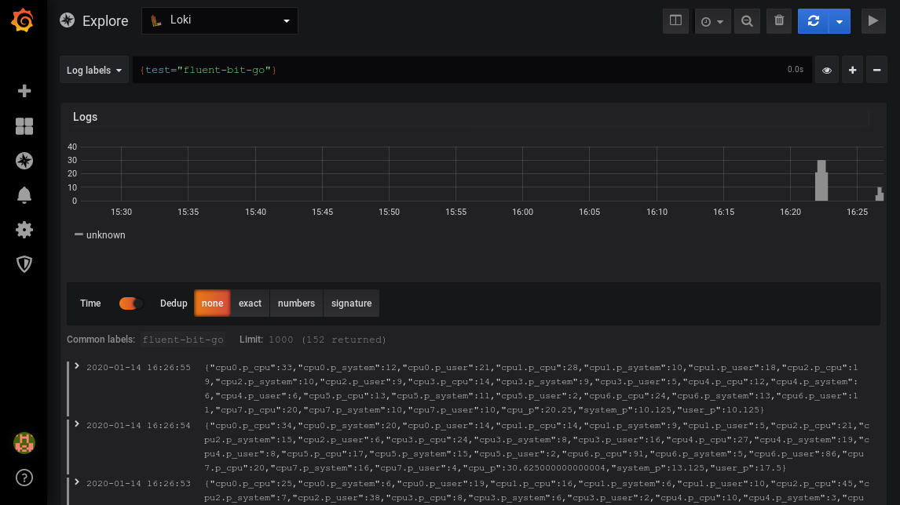
Grafana/Lokiのfluent-bitプラグイン
少し待つと、fluent-bitで取得したCPU使用率がLokiに投入される
Notes:
前のスライドの設定をFluent-bitに食べさせると、fluent-bitで取得したCPU使用率がLokiに投入されます。

Slide 24
フィードバックすると良いこと
独力ではすぐに対応できないプラットフォームに対応できた
Grafana/Lokiはk8sでの運用も見据えられている
fluent-bitのgo製lokiプラグインのk8sへのデプロイのためのhelm chartサポートが入った
Grafana/Loki公式のfluent-bitプラグインのDockerイメージが提供されるようになった
ドキュメントもちゃんと書かれた
Notes:
フィードバックすると良いこととしては、自分の独力では対応しれないプラットフォームの対応が進んだことです。
Grafana/Lokiはk8s上での運用も見据えられており、fluent-bitのgo製lokiプラグインのk8sへのデプロイのためのhelmチャートサポートが入りました。
また、そのk8sのイメージとして使うために、Grafana/Lokiの公式のDockerイメージの提供もされるようになりました。
Fluent-bitのLokiプラグインの使い方のドキュメントもちゃんと書かれました。

Slide 25
ちょっとした不便さや、新しく作った便利さを正しく開発元に伝えて昨日よりも便利にしていきましょう！

